Slide 1
Транспортное планирование городов

Slide 2
Тема 13. Лекция 13
Особенности проектирования дорог на городских улицах и дорогах

Slide 3
Основные особенности:
1. Стесненность территории строительства, обусловленная существующей городской застройкой.
2. Наличие большого количества подземных коммуникаций, усложняющих технологию и организацию работ.
3. Неравномерность распределения объемов работ.
4. Необходимость в дополнительных перевозках грунта (подвоза недостающего или вывозка излишнего грунта) при выполнении земляных работ.
5. Необходимость в ряде случаев ведения работ на улицах в условиях интенсивного движения городского транспорта.
6. Невозможность организации складских территорий для хранения и складирования ДСМ, изделий и конструкций.

Slide 4
Состав подготовительных работ:
1.Восстановление и закрепление трассы;
2. Очистка полосы от зелёных насаждений, снос и передвижение зданий ( строений );
3. Перемещение надземных кабельных линий;
4. Перемещение трамвайных путей, взлом и удаление старой дорожной одежды;
5. Перемещение или ремонт существующих и прокладка новых подземных коммуникаций;
6. Разбивка дорожной полосы;
7. Устройство временных дорог со сборно-разборными покрытиями, временных складов (площадок);
8. Ограждение строительной площадки деревянными щитами с установкой дорожных знаков: "Внимание", "Въезд запрещён", "Движение только направо (налево)" и др.
Своевременная и качественная подготовка к производству основных строительно-монтажных работ является залогом успешного выполнения задания по строительству объекта.

Slide 5
2. Технология строительства системы водоотвода
Система водоотвода может быть открытой или закрытой.
Открытая состоит из открытых лотков или водоотводных канав. Закрытая - из сети трубопроводов и коллекторов, водоприёмных и смотровых колодцев, соединительных труб, камер различного назначения, оголовков, очистительных сооружений.
Технология строительства закрытой системы водоотвода включает:
1. Отрывка траншей с креплением стенок в=Д+ 2(0,5-0,75м)
2. Строительство оснований под трубопроводы.
3. Монтаж труб, омоноличивание стыков.
4. Устройство смотровых колодцев и камер.
5. Установка водоприёмных колодцев.
6. Обратная засыпка с послойным уплотнением 15-20 см.
7. Вывозка излишков грунта.

Slide 6
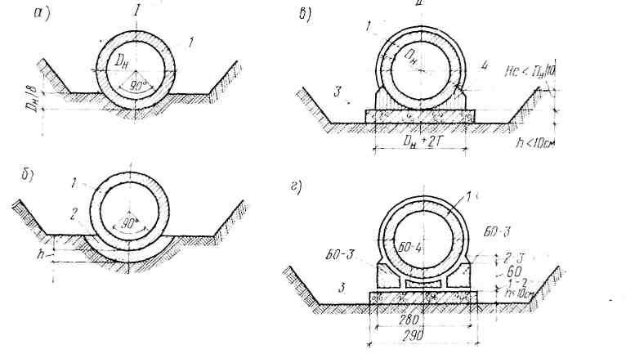
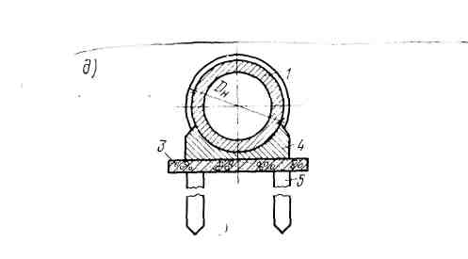
Рис.1 Основание под трубопроводы
I-естественное; II – искусственное;
1- железобетонная труба; 2 - песчаная подушка (h = 10 см для подстилающих грунтов из супесей и суглинков естественной влажности, h = 30 см для сухих плотных глин) 3 - бетонная или железобетонная плита;
4 – бетонный стул; 5 железобетонная свая

Slide 7
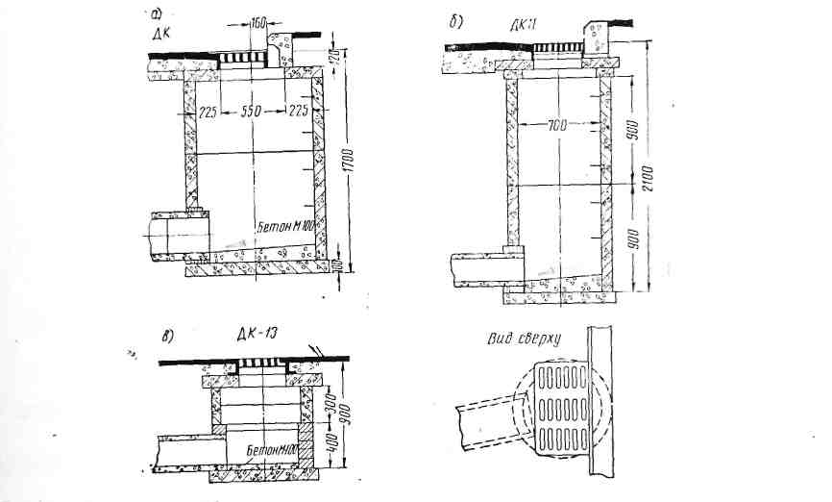
Рис. 2 Водоприемные колодцы
а - нормального диаметра (1000 мм); б - уменьшенного диаметра (700 мм);
в – для парковых территорий.

Slide 8
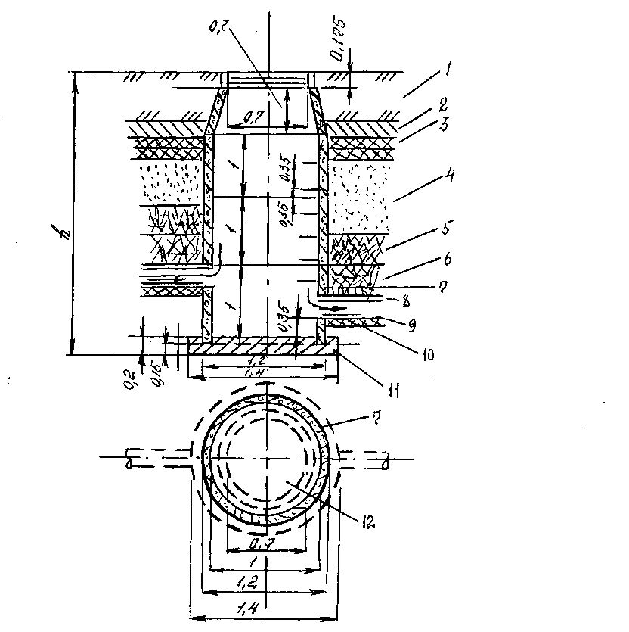
Рис. 4. Сборный смотровой колодец на дренажных и водосточных линиях:

Slide 9
3. Строительство тротуаров и пешеходных дорожек.
Технологический процесс включает:
Планировку и укатку земляного полотна;
Вывоз песка для устройства подстилающего слоя;
Распределение и уплотнение песка;
Вывоз материалов для устройства основания;
Распределение материалов основания;
Уплотнение основания.
Транспортировка и укладка асфальтобетонной смеси в верхнем слое покрытия.
Ширину одной полосы движения тротуаров и пешеходных дорожек принимают равной 0,75 м.

Slide 10
Пропускная способность полосы пешеходного движения на тротуарах и пешеходных дорожках
Таблица I.
Расположение тротуаров и пешеходных дорожек | Пропускная способность одной полосы движения в пеш/час
В удалении от зданий Вдоль линии застройки, в т.ч. с магазинами Прогулочные пешеходные дорожки (аллеи) | 800-1000 700 600

Slide 11
Ширина тротуаров
Таблица 2.
Тип улицы | Минимальная ширина тротуара, м | Рекомендуемая ширина с учетом резерва, м
Магистральные улицы общегосударственного значения | 4,5 | 6-7,5
То же, районного значения , а так же площади | 3,0 | 6,0
Жилые улицы | 2,25 | 4,0
Улицы промышленно-складских районов | 1,5 | 3,0
Пешеходные дороги (аллеи) | 3,0 | 4,5-10
Тротуары для служебных целей | 0,7-1,0 | -

Slide 12
1. Основная литература: 1. Косцов А.В. и др. Транспортная планировка городов. Учебное пособие. М.-2018г. -300с.; 2. Федотов Г.А., Поспелов П.И. Изыскание и проектирование автомобильных дорог. М:, «Академия» 2018 г.- 465 с.; 3. Градостроительство. Планировка и застройка городских и сельских поселений СНиП РК 3.01-01-2008, Астана, 2008; 4. Градостроительство. Планировка и застройка городских и сельских населенных пунктов. СН РК 3.01-01-2013; 5. Градостроительство. Планировка и застройка городских и сельских населенных пунктов. СП РК 3.01-101-2013; 6. Сильянов В.В., Домке Э.Р. Транспортно-эксплуатационные качества автомобильных дорог и городских улиц. Учебник для студентов вузов. 2-е изд. –М.Академия, 2008. – 352 с.;
Қосымша әдебиеттер
1. 7. Гуревич и др. Справочник проектировщика городских дорог. М., Стройиздат. 1968. 8. Гохман В.А. и др. Пересечение и примыкание автомобильных дорог: М., высшая школа, 1989. - 319 с. 9. Меркулов Е.А. Городские дороги. Учебник для вузов. М., «Высшая школа», 1973.-456с. 10. Меркулов Е.А. и др. Примеры проектирования дорог и сетей пассажирского транспорта в городах. М., «Высшая школа», 1962. – 265 с. 11. Милашечкин А.А. и др. Узлы автомобильных дорог. М., «Транспорт», 1966. – 366с. 12. Меркулов Е.А. и др. Сборник конструкций городских дорог. М., Стройиздат, 1967. – 186 с. 13. Озеленение населенных мест: Справочник /Ерохин Г.П. и др., М., «Высшая школа», 1974. – 123 с. 14. Орнатский Н.П. Проектирование городских скоростных дорог. М., «Высшая школа», 1974.- 123 с. 15. Информационно – аналитический журнал «Автомобильные дороги» ЗАО «Издательство «Дороги», Москва, комитет по печати РФ, ежемесячник.»

